Slide 1




There are Unknown
최종 발표
2016038003 이찬진 2016038019 정주형 2016038022 최준호 2016038034 김 혁
Group 6

Slide 2



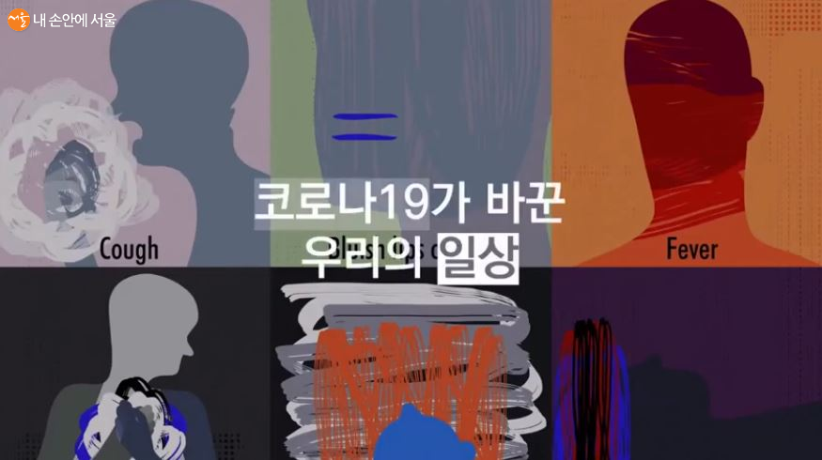
기획(배경)
Notes:
이번 코로나19사태에서 알 수 있었던 것은 현시대는 바이러스와 사투를 벌여야 하는 시대이며 미래에 다양한 알 수 없는 바이러스가 발생할 가능성이 높다는 것입니다. 따라서 이에 관한 예방 게임을 만들어 사람들의 경각심을 조금이나마 높일 수 있다면 좋을 것 같아 기획하게 되었습니다.

Slide 3

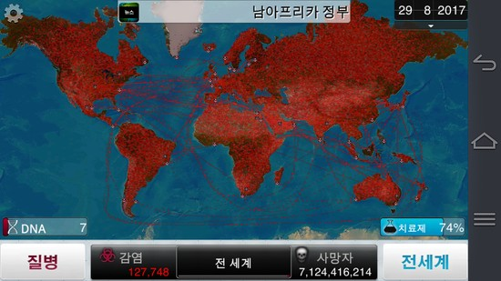
기획(현황)
기존 제품 / 서비스 현황
Notes:
현존 하는 바이러스 관련된 주제를 다루고 있는 게임은 대부분 보이는 것과 같이 바이러스를 퍼트리는 게임이거나 바이러스에 감염된 사람들과 싸워서 살아남는 게임이 대부분이었습니다.

Slide 4



기획(차별성)
사운드
이펙트
AI
배경
Notes:
몰입감을 향상 시키기 위해 다양한 사운드와 이펙트, 플레이어를 추격하는 에너미 오브젝트, 탈출 게임 특유의 어두운 분위기로 몰입감을 높입니다.

Slide 5
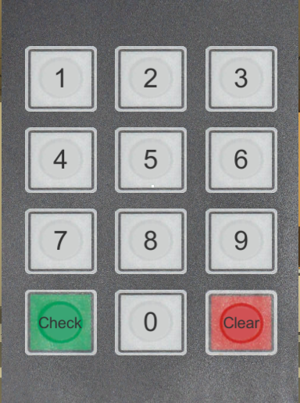
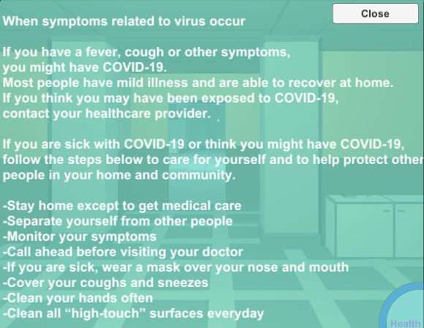
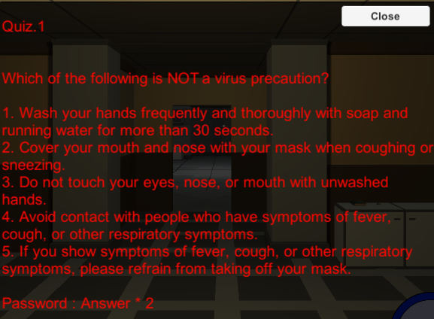

기획(차별성)
성취감
Notes:
스토리가 있는 일지 형태의 아이템을 수집하며 그 안에서 자연스럽게 관련 지식을 익히고 패스워드를 푸는 과정을 통해 게임성을 부여하고 플레이어에게 성취감을 줍니다.

Slide 6

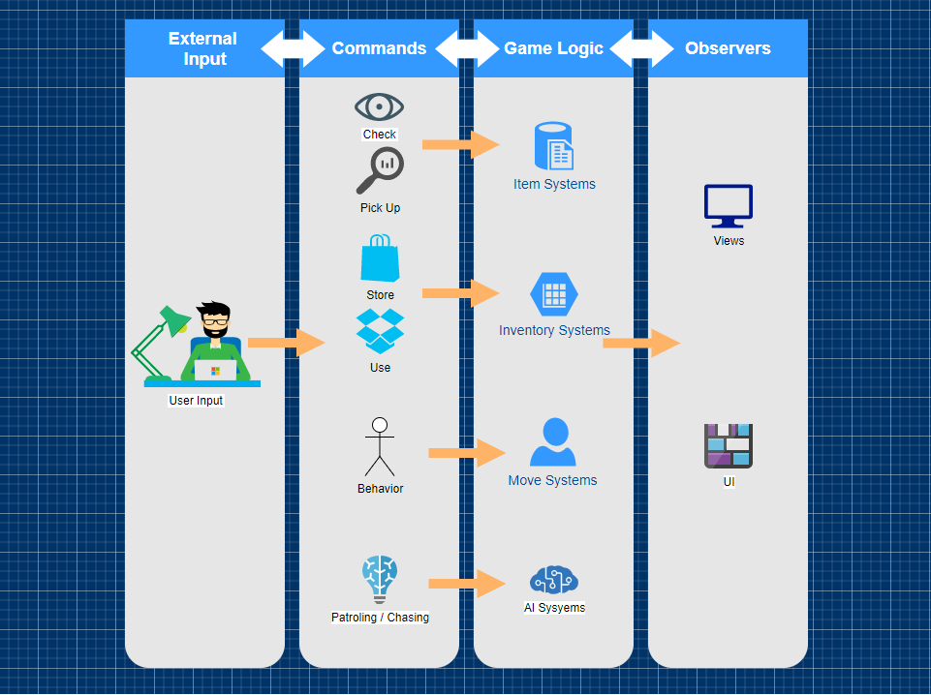
시스템 아키텍처
Notes:
게임의 전체적인 아키텍처 입니다.
외부 입력에 의한 각 종 커맨드들은 만들어진 게임 로직 시스템 안에서 작동하며 플레이어는 버튼이나 UI 등을 통해 상호작용 합니다.

Slide 7

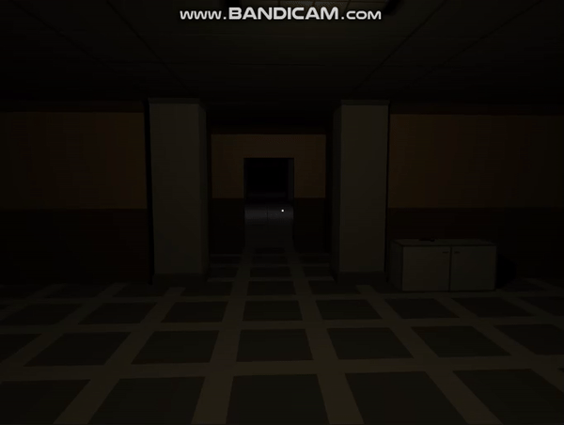
게임 기능
1. Player
플레이어 기본 움직임
Notes:
이 게임은 1인칭 기반으로 만든 게임으로 1인칭 시점으로 화면이 보이며 움직임으로는 걷기, 뛰기, 점프 기능이 있습니다.

Slide 8
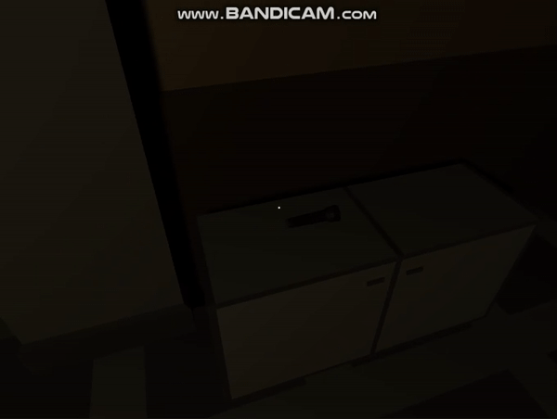
게임 기능
1. Player
손전등
Notes:
전체적으로 맵이 어두워서 1스테이지 시작하면 손전등을 얻을 수 있습니다. 손전등을 획득한 후 인벤토리를 열어 사용하면 F키를 통해 손전등을 키고 끌 수 있습니다.

Slide 9
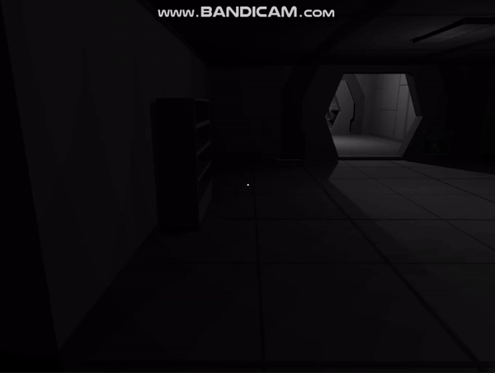
게임 기능
1. Player
연구일지 획득
Notes:
연구소를 나가기 위해서는 연구소 비밀번호를 알아야하는 데 이를 위해서는 연구일지를 얻어야 합니다. 맵 곳곳에는 일지가 있고 이 일지를 획득하면 인벤토리를 통해 일지의 내용을 확인할 수 있습니다.

Slide 10
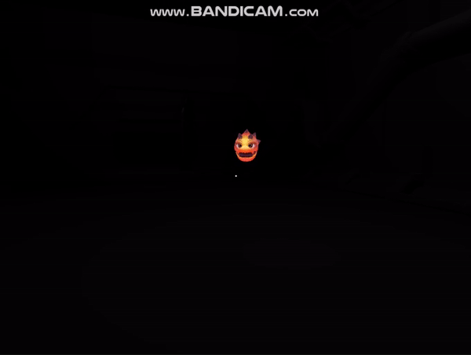
게임 기능
2. AI(바이러스)
Notes:
연구소에는 바이러스가 있는데 평소에는 정해진 위치에서 움직이다가 플레이어가 시야안에 들어가거나 손전등의 빛을 보면 플레이어에게 옵니다.
바이러스와 닿으면 감염으로 플레이어는 사망하게 됩니다.

Slide 11
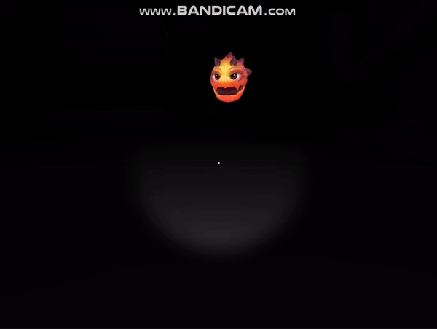
게임 기능
3. 캐비넷
Notes:
바이러스가 플레이어를 쫓아오면 시야에서 멀어지거나 맵 곳곳에 있는 캐비닛에 숨는 것으로 바이러스한테 벗어날 수 있습니다.
시연 영상과 같이 캐비닛에 숨게 되면 바이러스는 더 이상 플레이어를 따라오지 않고 정해진 위치로 돌아갑니다.

Slide 12
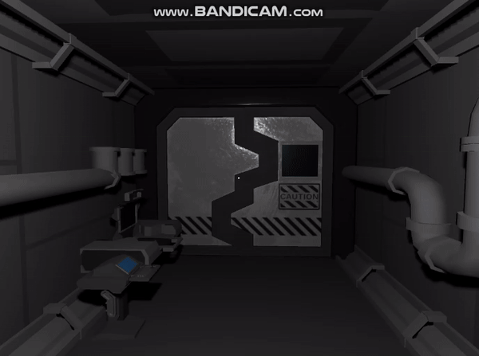
게임 기능
4. 스테이지 클리어
Notes:
연구소에서 연구일지를 모두 얻어 비밀번호를 알아냈으면 c키를 통해 비밀번호를 입력할 수 있습니다. 올바른 번호를 입력한다면 닫혀있는 문이 열려 다음 스테이지로 넘어 갈 수 있습니다.

Slide 13


기대 효과
Notes:
프로젝트의 목표는 적어도 저희 게임을 플레이한 사람들은 바이러스에 대한 지식과 경각심을 가질 수 있게 하는 것입니다.
게임을 통해 얻은 지식이 사용자에게 하여금 바이러스를 예방 하는 데 있어 도움이 될 수 있다면 저희의 목표를 이룬 것입니다.

